Slide 1
PROJEKT PRETEKLOST
Kulturni dan
za učence 4. razreda OŠ Dekani
Pripravili učiteljici Mirela Valentič in Selina Lešek

Slide 2
UVODNA NAVODILA ZA DELO
projekt boš izvajal-a približno 5 ur (KULTURNI DAN),
vse odgovore boš sproti zapisoval-a v zvezek,
po končanem delu, boš iz pridobljenih podatkov naredil-a plakat, ki ti bo v pomoč pri predstavitvi tvojega dela.

Slide 3
predstavitve bodo potekale preko video srečanj 28. 5. 2020 po skupinah,
plakat in predstavitev bosta ocenjena,
potrudi se pri spoznavanju preteklosti

Slide 4
Uvod v projektno delo
Pri raziskovanju boš spoznaval-a preteklost v tvojem kraju.
Spodaj so navedene teme, ki ti bodo v pomoč.
TEME :
VSAKDANJIK OTROK V PRETEKLOSTI
PRAZNIKI V PRETEKLOSTI
OBLAČILA IN OBUTEV V PRETEKLOSTI
OTROŠKE IGRE V PRETEKLOSTI
ŠOLSTVO V PRETEKLOSTI
PREHRANA V PRETEKLOSTI
PREDMETI ZA VSAKODNEVNO UPORABO V PRETEKLOSTI
ŽELIM TI VELIKO ZABAVE IN UČENJA

Slide 5
Razmisli, kaj boš pri vsaki temi raziskoval .
Naredi si načrt – miselni vzorec, pomagaj si s spodnjimi vprašanji, lahko pa dodaš še kakšno svojo.
Med sorodniki, sosedi, prijatelji prosi eno starejšo osebo (starost nad 65 let), da ti ustno (osebno ali po telefonu) odgovori na vprašanja. Odgovore si zapiši. Ne pozabi tudi napisati ime in priimek anketirane osebe in letnico rojstva.

Slide 6
Vprašanja in odgovore nato uredi in jih zapiši na list. Pazi na obliko pisave in pravopis.
S pomočjo starejših oseb ( starši, sorodniki, sosedi, prijatelji) poišči kakšno fotografijo ali predmet, ki je povezan z vsako temo.
Zbrani material boš uredil in naredil plakat, ki ti bo v pomoč pri predstavitvi.

Slide 7
PRIPOMOČKI ZA DELO
pri vseh nalogah boš potreboval-a zvezek DRU, pisalo, po potrebi računalnik,
za predstavitev pa boš potreboval-a : plakat (2 risalna lista skupaj ali večji šeleshamer), škarje lepilo, fotografije, barvne flomastre.

Slide 8
PREDSTAVITEV PROJEKTA
Predstavitev projekta bo ocenjena. V oceno bo vključeno:
VSEBINA PLAKATA (vsebinska ustreznost, izbor ključnih besed, uporaba in zapis literature in drugih virov).
IZGLED PLAKATA (pisna in slikovna učinkovitost, nazornost).
PREDSTAVITEV PLAKATA (podajanje vsebine).
Veliko uspeha, zabave in novega znanja pri delu ti želiva učiteljici
Mirela & Selina

Slide 9
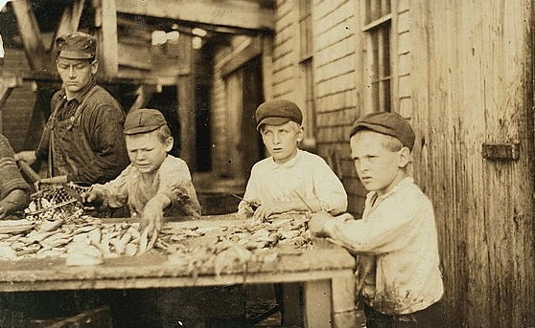
VSAKDANJIK OTROK V PRETEKLOSTI
Razišči, kako so preživeli v preteklosti čas otroštva.
Kako je potekal njihov vsakdanjik ? (kaj je počel od jutra do večera)
Kakšne dolžnosti so imeli pri domačih opravilih?
So imeli kaj prostega časa ? Kaj so takrat počeli ?

Slide 10
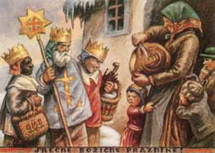
PRAZNIKI V PRETEKLOSTI
Razišči, kateri so bili najpomembnejši prazniki v tvojem kraju.
Kako so jih praznovali? Opiši 3 praznike.(državni, verski, družinski)
Kakšne so bile navade za posamezni praznik ?
S kakšno hrano je gospodinja postregla za praznike ?

Slide 11
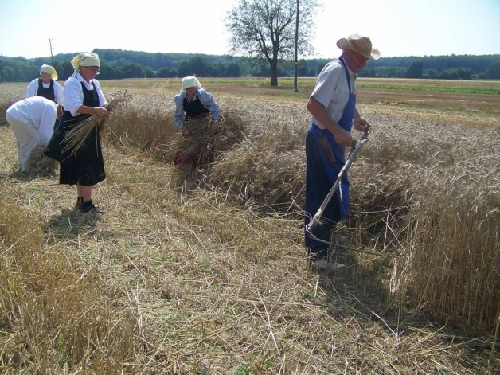
OBLAČILA IN OBUTEV V PRETEKLOSTI
Razišči, kako so se v preteklosti oblačili ljudje v tvojem kraju (ženske, moški, otroci).
Povprašaj po načinu izdelave obleke in obutve.
Opiši obleko in obutev ter poimenuj posamezne dele (če poznaš imena v narečju, jih tudi napiši)
Kako so se razlikovala oblačila za vsak dan in oblačila za praznike?
Koliko oblačil in obutev so imeli ?
Kje so kupovali oblačila in obutev?
So pri oblačenju uporabljali tudi druge dodatke ? (klobuki, rute, šali, torbe…)

Slide 12
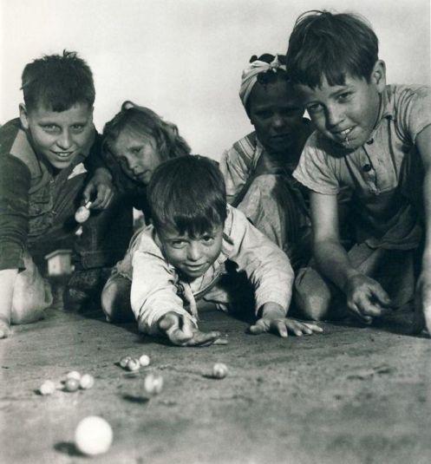
OTROŠKE IGRE V PRETEKLOSTI
Razišči, kako so se igrali otroci v tvojem kraju v preteklosti.
Naštej 5 iger.
Pozanimaj se o videzu in izdelavi igrač.
Podrobneje predstavi eno igro in eno igračo.

Slide 13
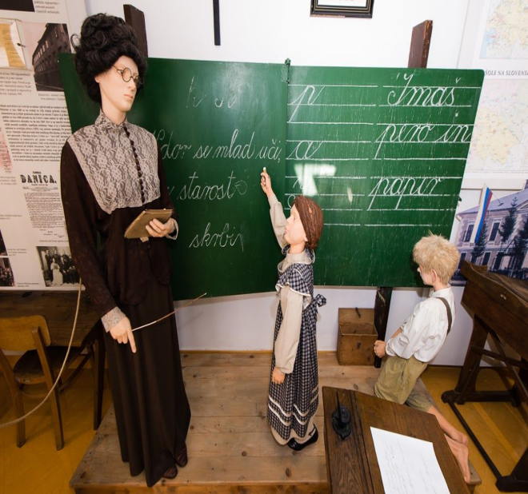
ŠOLSTVO V PRETEKLOST
Razišči, kako je potekalo šolanje v tvojem kraju v preteklosti.
Kje so hodili v šolo in kdaj ?(OŠ, SŠ…)
Koliko časa je trajal pouk in koliko šolsko leto ?
Kje je potekal pouk? (v kakšni stavbi)
Kako je bila opremljena učilnica ?
Katere pripomočke so uporabljali pri pouku ?
Koliko učencev je bilo v razredu ?
Kakšni so bili učitelji ?
Kako je bilo z domačimi nalogami ?
Ali so imeli šolsko malico in kosilo ?

Slide 14
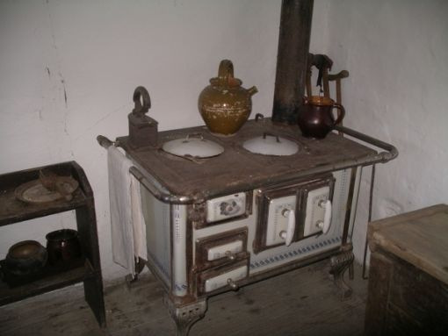
PREHRANA V PRETEKLOSTI
Razišči, kako so se prehranjevali ljudje v tvojem kraju v preteklosti.
Kaj se je po navadi jedlo (najbolj pogoste jedi)?
Od kod so dobili sestavine za pripravo jedi ?
Kje so kuhali, kakšna je bila oprema za kuhanje ?
Katere pripomočke in posodo so uporabljali za kuhanje ?(če poznaš narečne izraze, jih zapiši )
Ali obstajajo katere jedi, ki so se včasih pogosto pripravljale, danes pa so skoraj pozabljene ?
Poišči recept za jed in postopek priprave ter ga predstavi.

Slide 15
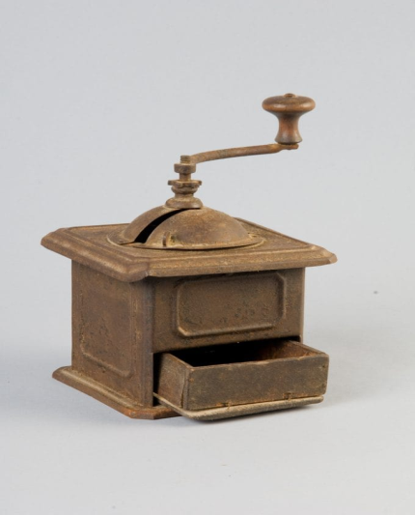
PREDMETI ZA VSAKODNEVNO RABO V PRETEKLOSTI
Razišči, kakšni so bili predmeti, ki so jih ljudje v preteklosti vsakodnevno uporabljali.
1.Naštej vsaj 5 takih predmetov (gospodinjski pripomočki, pripomočki za delo na polju, v hlevu, v kleti…)…..dodaj jim še narečne izraze.
2. Pozanimaj se iz česa so bili narejeni in kako so se uporabljali.
3. Izberi si en predmet , podrobno ga opiši ter predstavi njegovo uporabnost.

Slide 16
ZAKLJUČEK
Zbrane podatke, odgovore in fotografije uredi in naredi načrt za oblikovanje plakata.
NASLOVE napiši z VELIKIMI TISKANIMI ČRKAMI in poudarjeno. Ostalo besedilo napiši z malimi tiskanimi črkami ali z manjšimi velikimi tiskanimi kot je naslov.
V desnem kotu plakata pusti prostor, kjer boš navedel literaturo in vire (kdo je pripovedoval, od kod so podatki), ki si jih uporabljal pri raziskovanju.
Ne pozabi se podpisati.

Slide 17
VSAKDANJIK OTROK
OBLAČILA IN OBUTEV
PRAZNIKI
PROJEKT
PRETEKLOST
PREDMETI
OTROŠKE IGRE
PREHRANA
ŠOLSTVO
VIRI, LITERATURA,
PODPIS

Slide 18
PREDSTAVITEV
S pomočjo plakata se nauči tekoče pripovedovati o opravljenih nalogah.
Predstavitev boš povedal-a sošolcem in učiteljici na videosrečanjih.
PLAKAT IN PREDSTAVITEV BOSTA TOČKOVANA IN OCENJENA, zato se potrudi!

Slide 19
TOČKOVANJE IN KRITERIJI OCENJEVANJA
PLAKAT:
Lično izdelan 3 T
Vsebuje vse elemente 6 T
Dodatni elementi (slike, risbe) 3 T
SKUPAJ: 12 T
PREDSTAVITEV:
Tekoče pripovedovanje 10 T
Vsebina 10 T
SKUPAJ: 20 T
SKUPAJ Plakat + predstavitev: 32 T
Kriterij:
odl (5): 90 – 100 %;
pd (4): 78 – 89 %;
db (3): 62 – 77 %,
zd (2): 48 – 61 %;
nzd (1): 0 – 47 %
Če projekta ne pripraviš, je ocena nzd.

